Slide 1

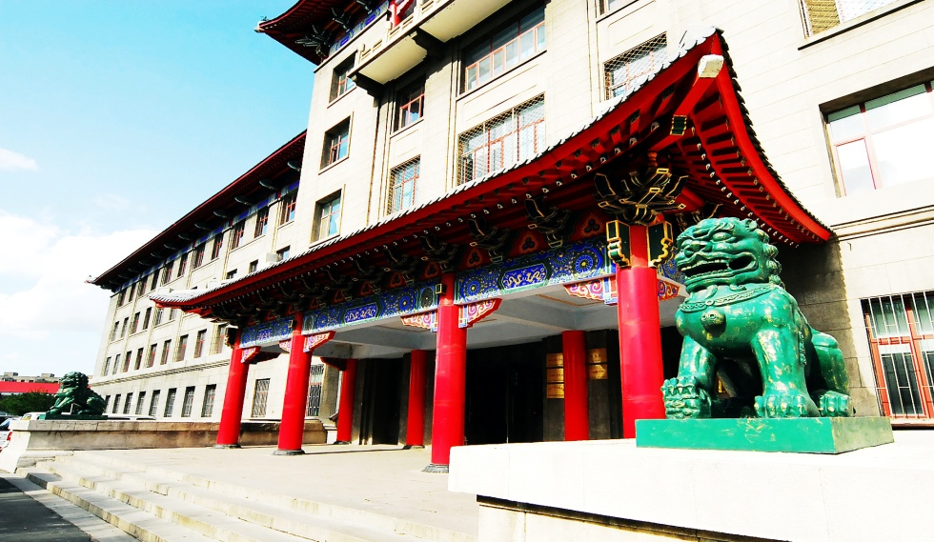
基于深度神经网络的交通流量预测
学科：新一代数据库 指导老师：初妍
计算机科学与技术学院
2020年12月
汇报人：田泽登

Slide 2
01
摘要以及介绍
02
相关工作
目录
Contents
03
准备工作
04
模型
05
总结

Slide 3

01
摘要以及介绍

Slide 4
摘要
传统的预测方法
01
GCN（图卷积神经网路），LSTM（长短时记忆模型）
本文提到的方法
摘要
02
基于深度学习的优化的时空特征交通流量预测模型，引入线图变换。
关键词
03
时空相关性，深度学习，交通流量预测

Slide 5
介绍
研究现状
交通预测的挑战
方法的提出
精确度的提高
随着社会的发展，交通拥堵日益突出。ITS成为越来越流行的有效解决交通问题的手段，然而，这篇这文章提到的交通流量预测就是ITS的关键。
在公路网中，需要充分利用时间，空间和其它特征。很多方法都只是单方面考虑到其中一点。
基于深度神经网络的交通流量预测模型的提出，利用线图变换构建道路交通拓扑图：GCN和LSTM的结合来提取时空特征
采用周期性特征和天气信息来长期性提预测的精确度，在大规模的数据集中，这种方法会表现的更好。

Slide 6
02
相关工作

Slide 7
相关工作
ConvLSTM
这是一个新颖的模型，卷积长短时记忆模型，对道路交通的整个网络都有帮助
相关模型
RNN和CNN
能够实现高精确度的速度预测。
SRCN、STGCN
SRCN：捕获空间依赖和学习交通流量的时间动态来完成预期任务。
STGCN：处理速度预测问题。（GCN和GCNN）

Slide 8
03
准备工作

Slide 9
准备工作
北京市区收集车辆的GPS记录，包括多维信息，ID，时间，经度，维度，每30~60秒更新。
数据集的描述
05
03
时间动态模型
RNN和LSTM的结合
深度学习模型
02
1）时间动态模型
2）空间依赖模型
3）数据集的描述
输入文本
交通预测问题的制定
01
N个相关的街道的之间相邻的关系构成一个图
G(V， ε)。V是一组节点，表示选择的街道。 ε是边，表示两个街道的连线
04
空间动态模型
GCN的引入弥补CNN的不足。
CNN仅仅适合于解决欧氏结构的相关问题

Slide 10
04
模型

Slide 11
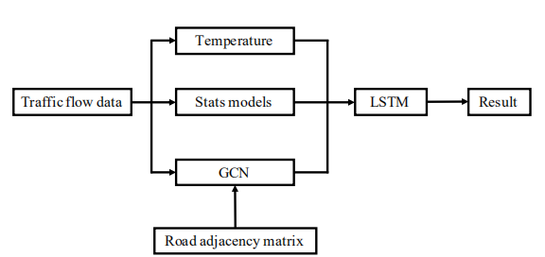
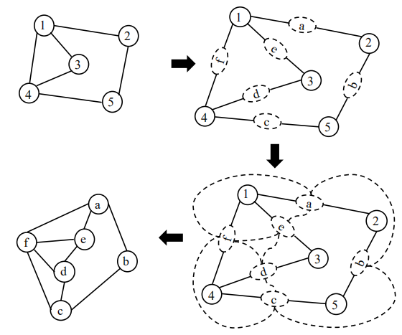
模型
线图变换
系统架构
网络中的道路作为链接，图中的节点表示交叉口，预计不同道路的交通流量作为节点信息，便于进一步分析。假设一个无向图G，V（G）表示G中的节点集合，E（G）表示G中的边。
数据处理和交通流量预测组成系统的主要部分。
模型

Slide 12
05
总结

Slide 13
总结
总结
本片文章主要是解决交通流量预测的时空提取问题，并且提出基于深度学习的交通流量预测系统，主要方法就是利用GCN和线图变换来实现。
进一步工作
（1）添加更多的时空特征来提高预测的精确性（2）应用学习在不同预测模式方面的权重分布来实现最优预测结果。
Q3 点击输入您的问题标题文本内容 ?

Slide 14
感谢您的聆听
谢谢！

